Slide 1
Лучшая практика
Строительство (реконструкция) объектов
Красноярский край
Родиков Михаил Владимирович
заместитель министра
министерство здравоохранения Красноярского края
13.04.2022
kraszdrav.ru

Slide 2
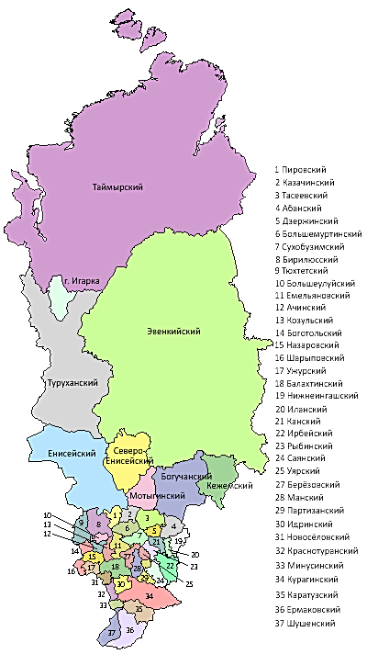
Характеристика региона
13.04.2022
Красноярский край
2217,5 тыс. чел. (77,9 %)
1632 нас. пунктов
2 846 565 чел.
городское население
с проживающим населением
всего проживающего населения
629,1 тыс. чел. (22,1 %)
88 мед. организаций
сельское население
2
мед. организации
участники региональной программы
ФМБА России

Slide 3
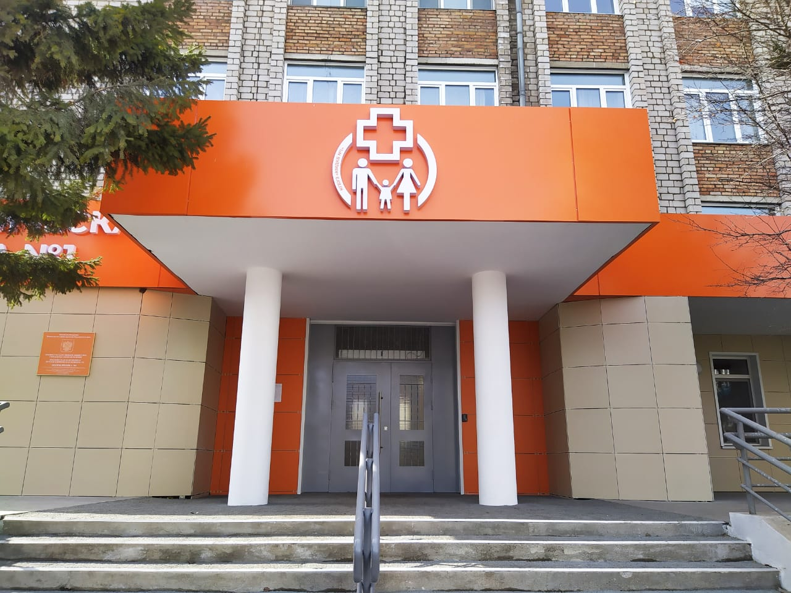
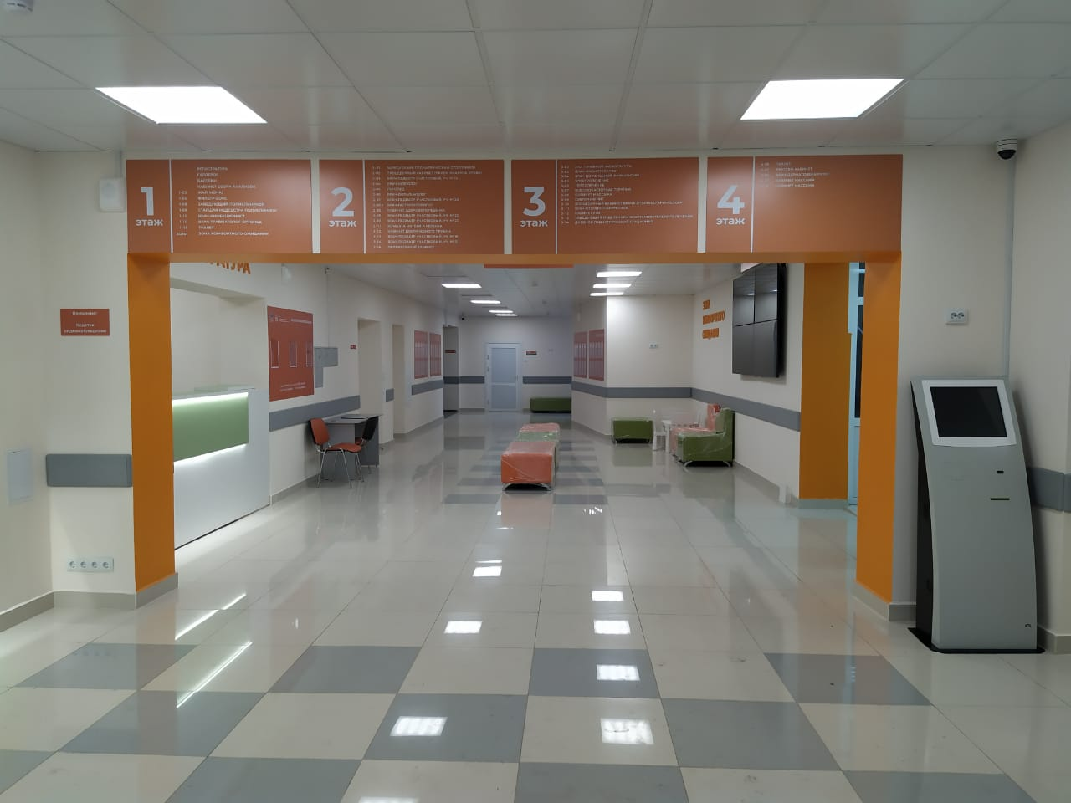
Описание объекта
13.04.2022
Красноярский край
Стоимость (тыс. руб.) – 16 717,0 тыс. рублей, из них строительно-монтажные работы (тыс. руб.) – 15 778,3 тыс. рублей
Мощность (посещений в смену) – 480 посещений в смену
Площадь (м²) – 372,8 кв. м
Стоимость кв. метра (тыс. руб.) – 42,3
Характеристика объекта – Реконструкция здания детской поликлиники № 4 КГБУЗ КМДКБ № 1
Количество обслуживаемого населения – 21 181 чел.

Slide 4
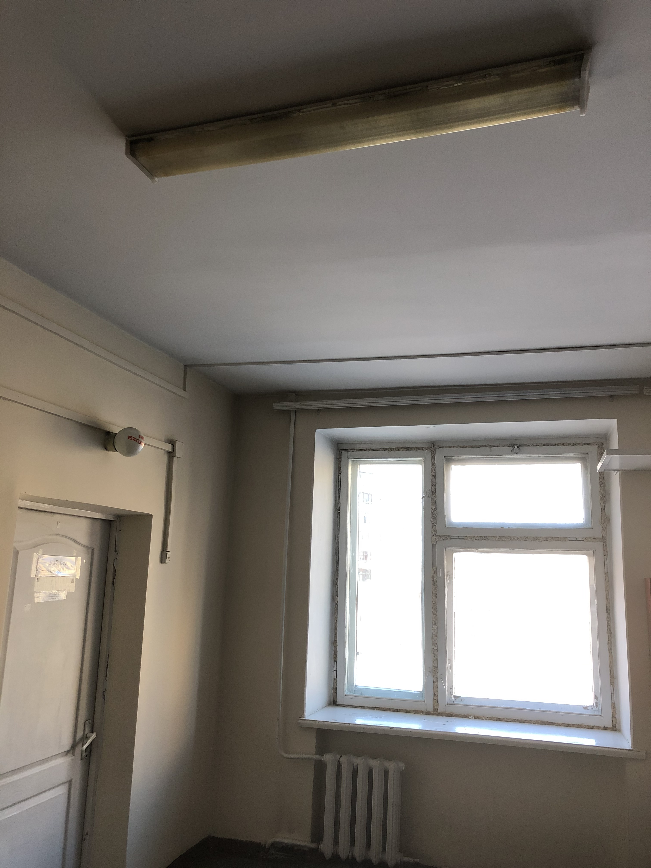
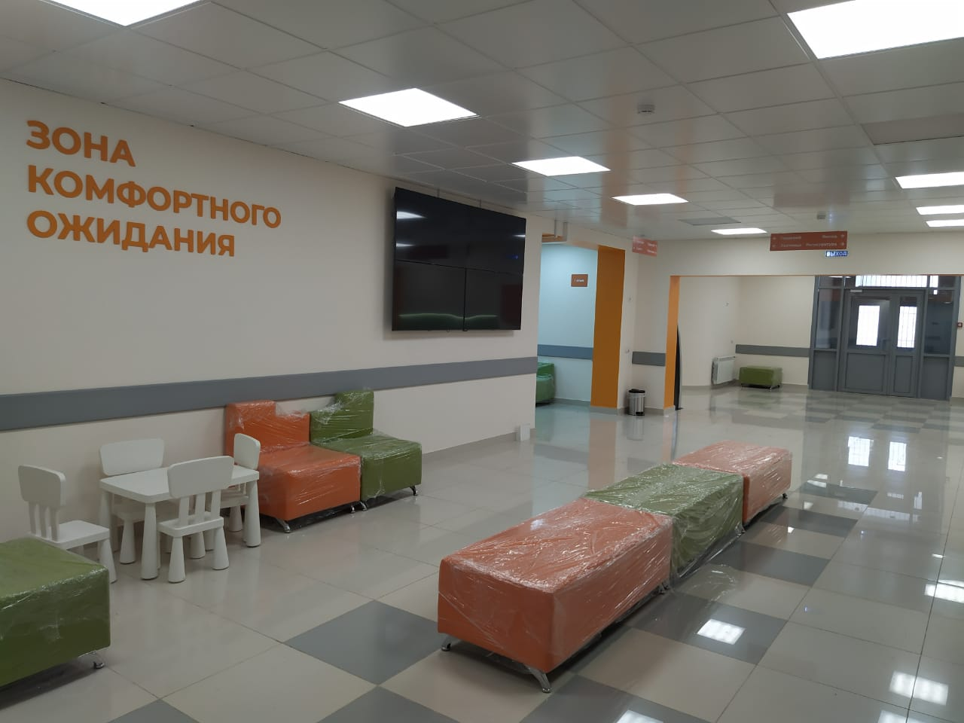
Изменения (внешний вид)
13.04.2022
Красноярский край
БЫЛО
СТАЛО

Slide 5
Изменения (позитивные)
13.04.2022
Красноярский край
Увеличилось количество врачебных посещений (число посещений)
Увеличилось количество посещений на 1 жителя
(число посещений)

